Slide 1




Comité provincial des communautés scolaires en santé
Mercredi 8 février 2017, Edmonton

Slide 2
Tour de table

Slide 3
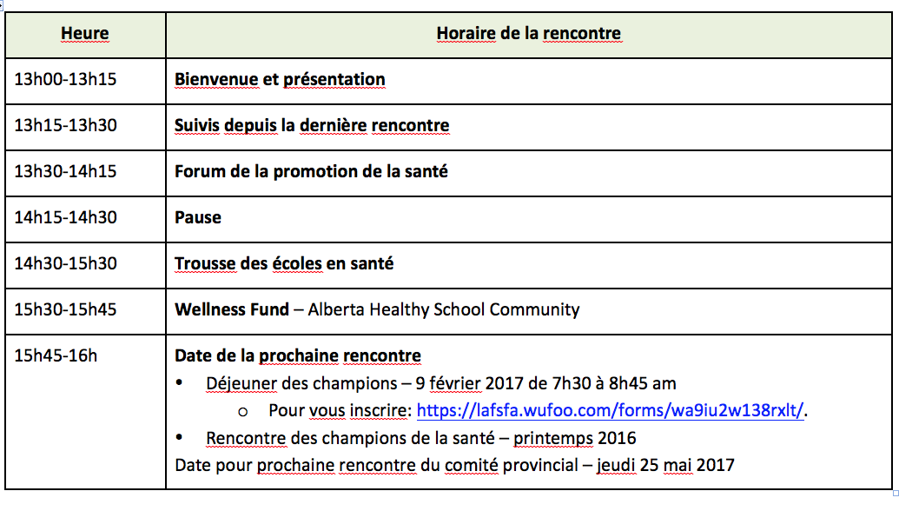

Slide 4

Directive administrative

Slide 5
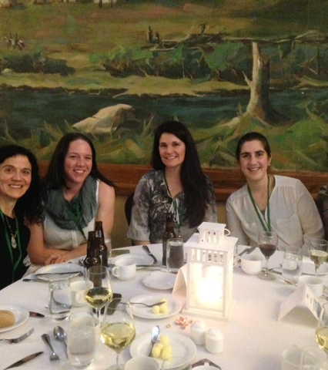
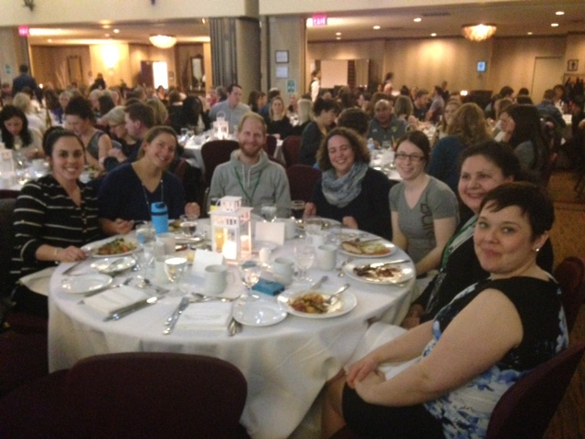

Conférence Shaping the Future à Kananaskis – janvier 2017
13 participants (enseignants, administrateurs et agentes de projet communautaire)

Slide 6


Module d’apprentissage en ligne sur les écoles en santé
Voir les 4 modules - http://www.eps-canada.ca/ecoles-axees-sur-la-promotion-de-la-sante/ressources

Slide 7
Axe 2 – Éducation et formation
La mise en place d’une conférence francophone comme celle de «Shaping the Future» pour développer la capacité de nos intervenants communautaires autant que chez nos divers partenaires de la santé?

Slide 8
Forum de la santé en Alberta
Dates – entre janvier et mars 2018
Est-ce qu’il y a des dates que nous ne devrions pas considérer?
Quel est le meilleur temps entre janvier et mars 2018?
Thèmes et slogan
Idées de thèmes du forum avec un slogan
Endroit?
Idées du lieu que nous pourrions accueillir le Forum (Edmonton et environs)
Programmation
Idées d’ateliers?
Idées de conférencier?
Autres
Veuillez nous indiquer autres sujets que vous n’avez pas abordés?

Slide 9
3 différents groupes de clientèle:
  Communautaire
  Éducateur et administrateur
  Jeunesse
Merci de nous donner votre rétroaction!

Slide 10

TROUSSE DES ÉCOLES EN SANTÉ

Slide 11

4 types de subventions:
School Jurisdiction Wellness Grant
Healthy Relationships and Positive Mental Wellness Grant
Healthy Food Environments in an Active School Community
High School Wellness Grants
http://wellnessfund.ualberta.ca/

Slide 12
Prochaines rencontres et suivis
Déjeuner des champions – 4 février 2016 de 7h30 à 8h45 au Shaw Conference Center
NCTCA – Atelier de santé et bienêtre – 9 et 10 février 2017au Shaw Conference Center
Rencontre des champions –Suggestions de dates pour chaque conseil
Prochaine rencontre du comité provincial – 25 mai 2017

Slide 13




Ateliers de santé au NCTCA
Circuit de la nutrition (jeudi 9h à 10h45)
La diversité sexuelle (jeudi 13h30 à 14h30)
Comment faites-vous vos cupcakes? (jeudi 12h30 à 15h30)
Bouge et Joue grâce à la littératie physique (vendredi 9h à 12h)

Slide 14
Merci !

